Slide 1
小结
（1）基本概念：力(force)、刚体(rigid body)、平衡(equilibrium)
（2）静力学公理及其推理
●公理1 力的平行四边形法则
●公理2 二力平衡条件
●推理1 力的可传性
●公理3 加减平衡力系原理
●推理2 三力平衡汇交定理
●公理4 作用和反作用定律
●公理5 刚化原理

Slide 2

？
只适用于刚体的公理有哪些？
1. 二力平衡条件
2. 加减平衡力系公理

Slide 3
1-2 约束和约束力
(Constraints and Reactions of Constraint)

Slide 4

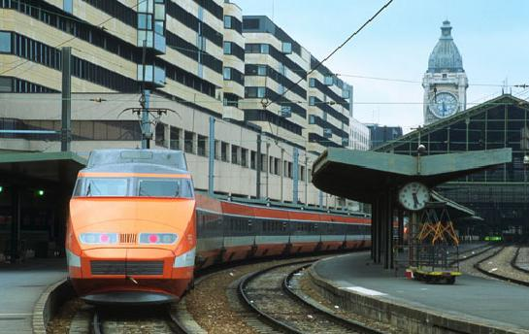
♣ 1-2 约束和约束力(Constraints and Reactions of Constraint)
●自由体 (free body)
● 非自由体 (nonfree body )
—位移不受限制
—位移受到限制

Slide 5

♣ 1-2 约束和约束力(Constraints and Reactions of Constraint)
● 约束 (constraint)
—对非自由体的某些位移起限制作用的周围物体
● 约束力 (constraint reaction)
—约束施加于被约束物体上的力，也称约束反力，简称反力。
约束—地面
约束力—地面作用在
车轮上的力

Slide 6
♣ 1-2 约束和约束力(Constraints and Reactions of Constraint)
F
TA
A
A
大小
——待定
约束力
方向
——与该约束所能阻碍的位移方向相反
作用点
——接触处

Slide 7
♣ 1-2 约束和约束力(Constraints and Reactions of Constraint)
1.光滑接触表面约束
2.柔索约束
3.光滑铰链约束
4.其他约束

Slide 8
♣ 1-2 约束和约束力(Constraints and Reactions of Constraint)
1.光滑接触表面约束

Slide 9
♣ 1-2 约束和约束力
♣ 光滑接触表面约束
F
NA
A
A
● 约束特点
沿接触面公法线
仅限制物体 ,单面约束。
压向支承面的运动
过接触点
约束力
沿该点公法线
，压力。
”法向反力”或”法向约束力”
指向被约束物体

Slide 10
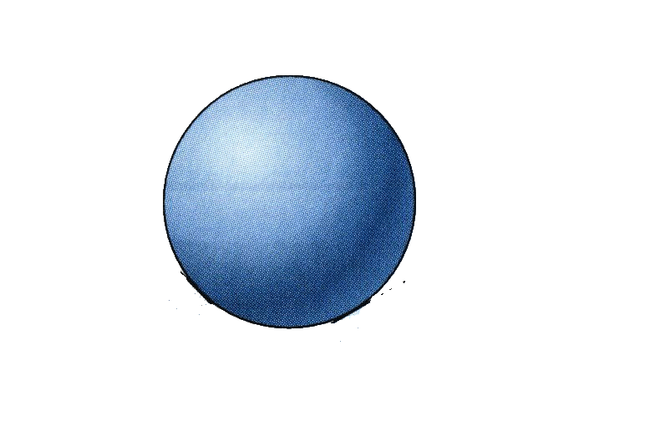
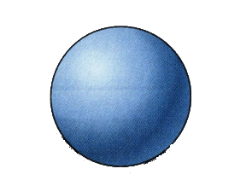
♣ 1-2 约束和约束力
♣ 光滑接触表面约束
过接触点
约束力
沿该点公法线
指向被约束物体
A
A
B
F
F
NA
B
NB
曲面—平面

Slide 11
♣ 1-2 约束和约束力
♣ 光滑接触表面约束
F_{NB}
F_{NA}
B
F_{NA}
A
A
曲面—曲面
点—平面

Slide 12
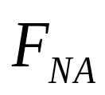

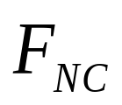
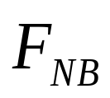
♣ 1-2 约束和约束力
♣ 光滑接触表面约束
A
A
C
C
B
B
点—平面

Slide 13
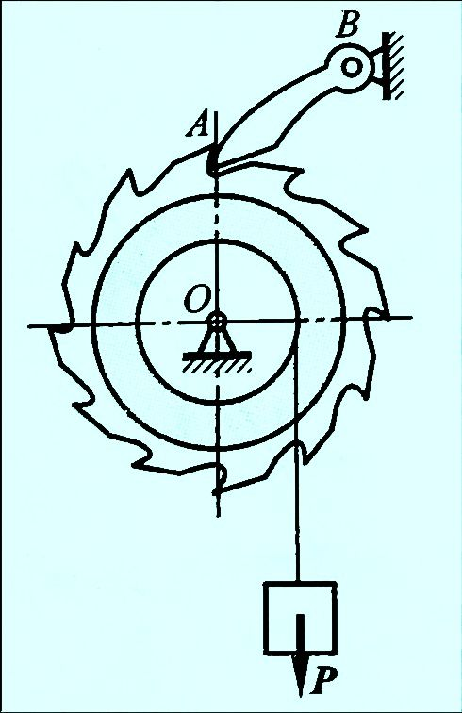
？

Slide 14
♣ 1-2 约束和约束力
♣ 光滑接触表面约束
F
NA
单面约束
A
B
？
F
ND
● 滑槽约束特点
限制物体沿接触面公法线的运动,双面约束
D
A
？
F
F
ND
C
ND
O
ω

Slide 15
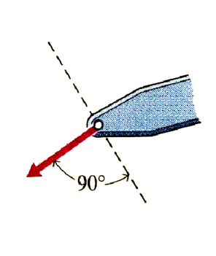
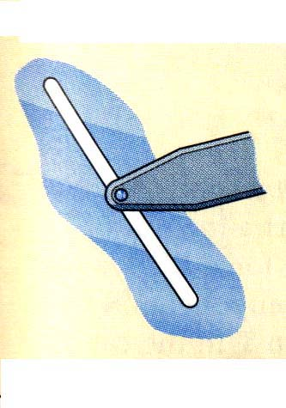
♣ 1-2 约束和约束力
♣ 光滑接触表面约束
销钉
构件
A
F
NA
滑槽

Slide 16
♣ 1-2 约束和约束力(Constraints and Reactions of Constraint)
2.柔索约束

Slide 17
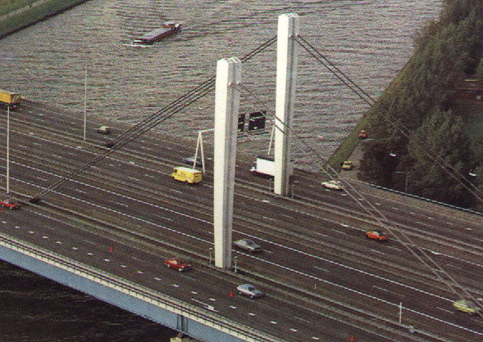
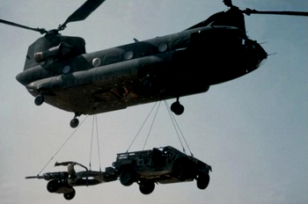
♣ 1-2 约束和约束力
♣ 柔索约束
缆索、工业带、链条等都可以理想化为单侧约束，统称为柔索（cable）。

Slide 18
♣ 1-2 约束和约束力
♣ 柔索约束
F
TA
A
A
A
F_{TA}’
P
● 约束特点
柔索约束只能限制被约束物体沿着柔索伸长方向的运动，而不能限制沿其它方向的运动.
● 约束力的画法
柔索对被约束物体的约束反力作用在接触点，沿柔索方向，指向柔索内部（背离受力物体），即只能是拉力，不能是压力。

Slide 19
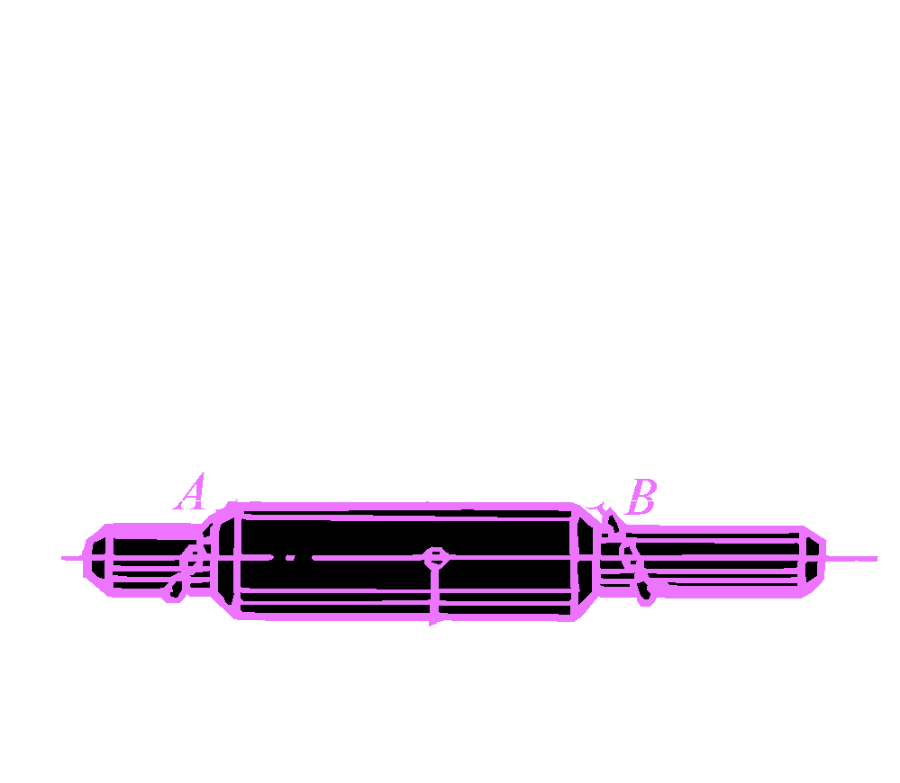
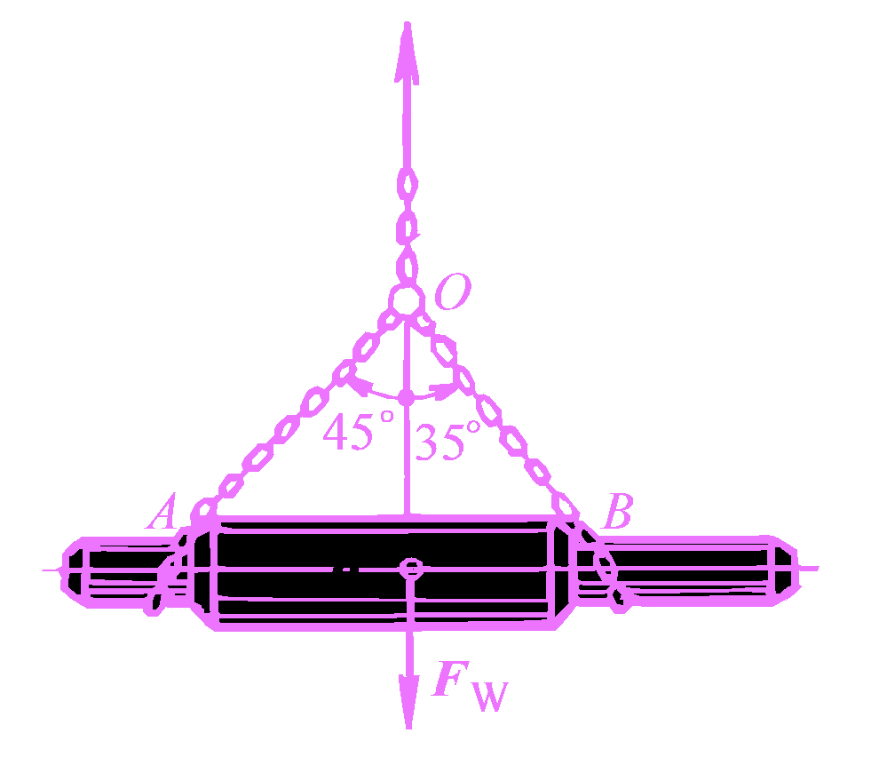
♣ 1-2 约束和约束力
♣ 柔索约束
柔索约束对被约束物体的约束反力作用在接触点，沿柔索方向，指向柔索内部的单面约束力，并且只能是拉力，不能是压力。
F
F_{TB}
TA
F_{w}

Slide 20
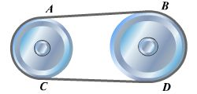
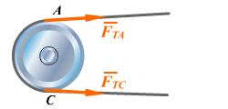
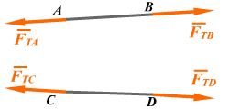
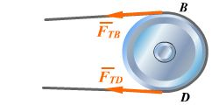
♣ 1-2 约束和约束力
♣ 柔索约束
胶带对轮的约束力沿轮缘的切线方向，为拉力．

Slide 21
♣ 1-2 约束和约束力(Constraints and Reactions of Constraint)
3.光滑铰链约束

Slide 22
♣ 1-2 约束和约束力(Constraints and Reactions of Constraint)
(1) 向心轴承(径向轴承)
3. 光滑铰链约束
(2) 圆柱铰链
(3) 铰链约束构成的支座

Slide 23
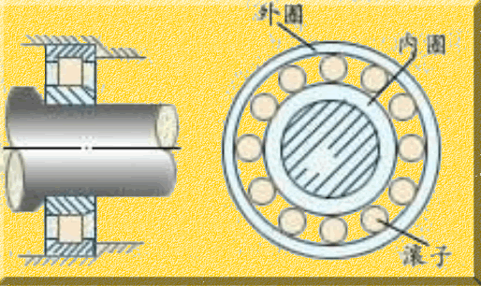
♣ 1-2 约束和约束力
♣ 光滑铰链约束
— (1) 向心轴承(径向轴承)
F_{Ay}
F_{Ax}
F
A
F_{Ay}
● 约束特点
轴在轴承孔内，轴为非自由体、轴承孔为约束,轴承阻碍着轴沿径向向外移动。
● 约束特点
轴在轴承孔内，轴为非自由体、轴承孔为约束,轴承阻碍着轴沿径向向外移动。
●本质上同光滑接触面约束。（2个物体）
A
F_{Ax}
轴
接触点无法预知，约束力通常以通过轴心的两个正交分力F_{X}、F_{Y}来表示

Slide 24
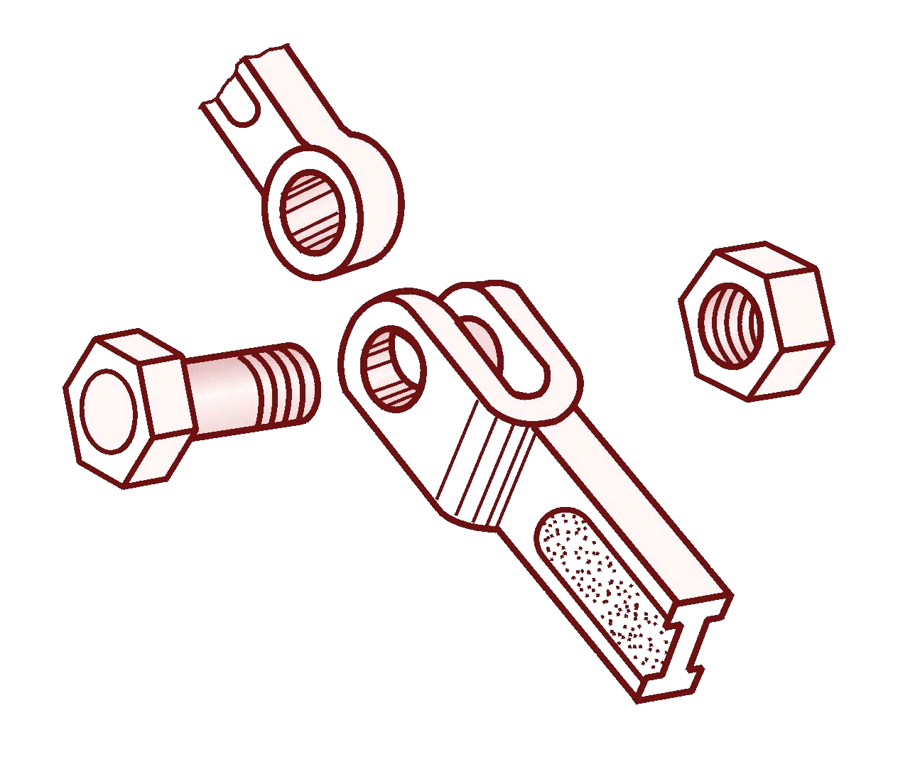
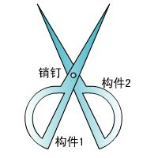
♣ 1-2 约束和约束力
♣ 光滑铰链约束
— (2) 圆柱铰链
1
圆柱铰链由销钉将两个钻有同样大小孔的构件连接而成,简称铰链。
3
2
● 约束特点
限制构件径向相对移动,不限制构件的相对转动
C
A
B

Slide 25
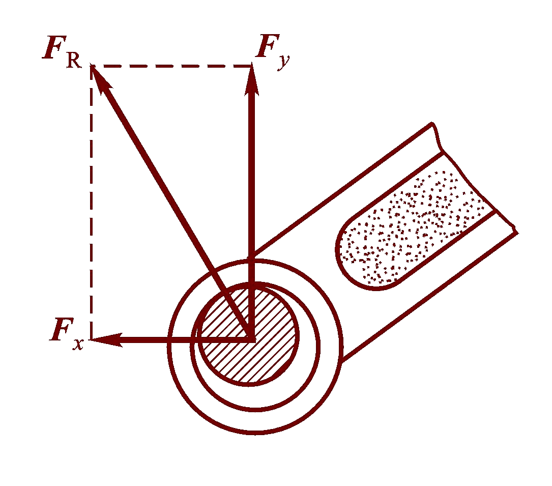
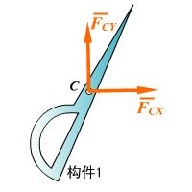
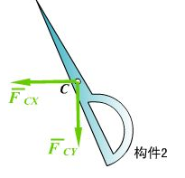
1
3
2
接触点无法预知，约束力通常以通过铰链中心的两个正交分力F_{X}、F_{Y}来表示
·
带销钉

Slide 26
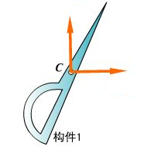
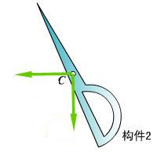
♣ 1-2 约束和约束力
♣ 光滑铰链约束
— (2) 圆柱铰链
F_{y1}
F_{x1}
F_{x2}
F_{y2}
F_{y2}
销钉
F_{x1}
F_{x2}
F_{y1}

Slide 27
♣ 光滑铰链约束
F_{yc}
— (2) 圆柱铰链
F_{xc}
C
C
F_{xc}
F_{yc}
A
B
A
B
F_{yC1}
F_{xC2}
F_{xC1}
F_{yC2}
F_{yC2}
A
B
C
F_{xC1}
F_{xC2}
F_{yC1}
一般不单独分析销钉受力，当要分析时，须把销钉单独取出

Slide 28
♣ 1-2 约束和约束力
♣ 光滑铰链约束
— (2) 圆柱铰链
1
3
2
1
销钉
2
3

Slide 29
♣ 1-2 约束和约束力
♣ 光滑铰链约束
— (3) 铰链约束构成的支座
(a) 固定铰链支座(简称固定铰支)
(3) 铰链约束构成的支座
(b) 滑动铰链支座(简称:辊轴支座、 滚动支座)
1
3
2

Slide 30
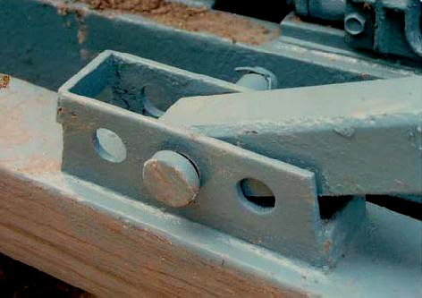
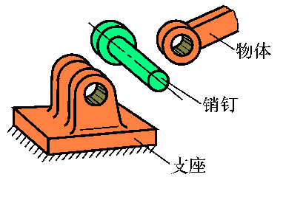
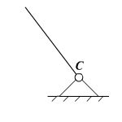


♣ 1-2 约束和约束力
♣ 光滑铰链约束
—固定铰链支座
A
A

Slide 31
♣ 1-2 约束和约束力
♣ 光滑铰链约束
—固定铰链支座
A
A
C
C
A
F_{Ay}
F_{By}
A
B
B
F_{Ax}
F_{Bx}

Slide 32
♣ 1-2 约束和约束力
♣ 光滑铰链约束
—固定铰链支座
A
固定铰链支座
A

Slide 33

♣ 1-2 约束和约束力
♣ 光滑铰链约束
—滑动铰链支座
A
A
A
A
双侧约束
单侧约束
固定铰链支座
滑动铰链支座
F
q
q(x)
“滑动支座的约束性质与光滑约束相同”
？
D
A
B

Slide 34
♣ 1-2 约束和约束力
♣ 光滑铰链约束
—滑动铰链支座
A
A
滑动铰链支座
A

Slide 35
♣ 1-2 约束和约束力(Constraints and Reactions of Constraint)
4.其他约束

Slide 36
♣ 1-2 约束和约束力
♣ 光滑铰链约束
—4. 其他约束
(a) 球铰链（空间光滑铰链）
(4) 其他约束
(b) 止推轴承
(c) 固定端约束

Slide 37
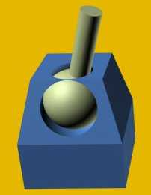
♣ 1-2 约束和约束力
♣ 光滑铰链约束
—（a）球铰链
F_{z}
F_{y}
F_{x}
约束力
● 约束特点
构件可以绕球心任意转动，但构件与球心不能有任何移动
实物简图

Slide 38
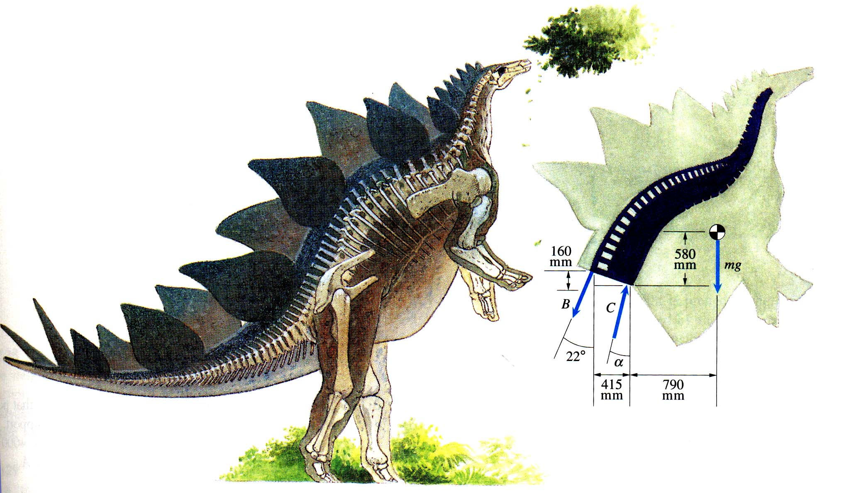
恐龙骨骼的铰链连接

Slide 39
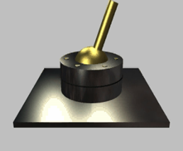



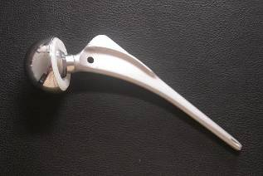
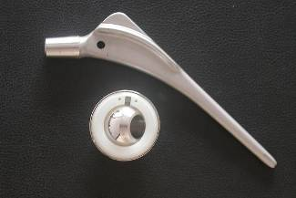
基础内容与现代科技
光滑球铰链
A
A
人造髋关节

Slide 40
♣ 1-2 约束和约束力
♣ 光滑铰链约束
—（b）止推轴承
F_{Ay}
止推轴承
A
轴
F_{z}
F_{Ax}
向心轴承
F_{y}
F_{x}
约束力

Slide 41
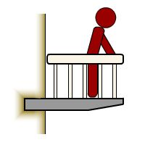
♣ 1-2 约束和约束力
♣ 光滑铰链约束
—（c）固定端约束
F_{Ay}
M_{A}
F_{Ax}
？
约束力
固定端约束限制了物体的移动和转动

Slide 42
♣ 1-2 约束和约束力(Constraints and Reactions of Constraint)
1. 光滑接触面约束
2. 柔索约束
(1) 向心轴承(径向轴承)
(2) 圆柱铰链
3. 光滑铰链约束
(a) 固定铰链支座
(3) 铰链约束构成的支座
(b) 滑动铰链支座
(a) 球铰链
4. 其他约束
(b) 止推轴承
？
约束力
(c) 固定端约束

Slide 43
1-1(a,b,c,f)
1-2(a,f,h)
作业

